Slide 1


Projet L2 INFORMATIQUE
Cherchour Mohamed
Cherigui Ameyes
Frik Elias
Fathallah Mohamed-Amine

Slide 2

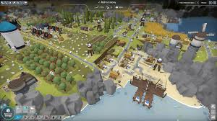
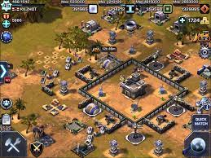
Sommaire
-Modélisation;
-État d’avancement;
-Organisation;
-Développement d’autres jeux;
-Difficultés;
-Bilan.

Slide 3

Modélisation
-Base commune
-Spécificité
-Choix d’implémentation

Slide 4
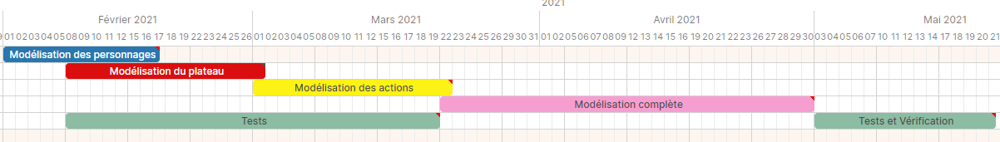
État d’avancement

Slide 5
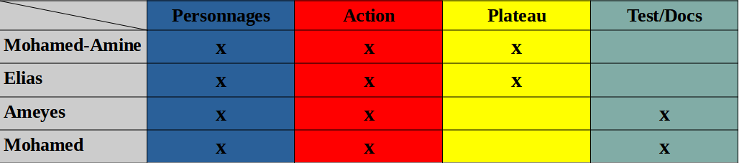
Organisation

Slide 6

Développement d’autres jeux
-Jeux basés sur des grilles
-Jeux avec interaction entre personnages

Slide 7

Difficultés
-Modélisation
-Choix de structures
-Organisation
-Matériels

Slide 8
Bilan
-Avantages
-Inconvénients
-Ressentis

